Slide 1
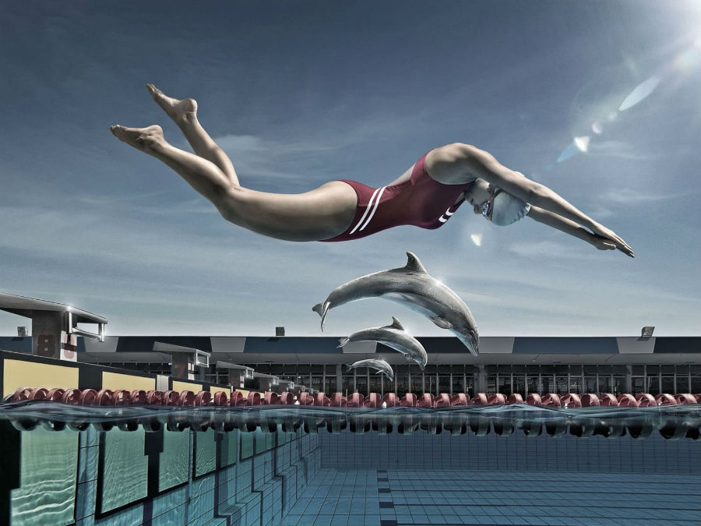
Proximity Control Technology –преимущество линз Парагон.
Насколько это важно?

Slide 2
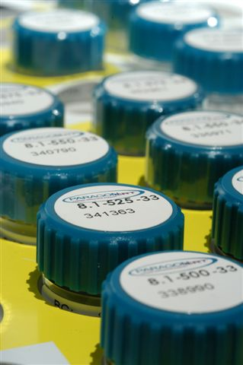
Уникальная технология
Proximity Control Technology™
Все три зоны, определяющие посадку линзы, независимы друг от друга.
Эта технология обеспечивает высокое зрение пациента в линзах(!!) и
Прецизионность воздействия на роговицу.

Slide 3
Дизайн:???
Существуют 4 основные цели подбора ортокератологических линз:
Обеспечение базовой кривизны, которая должна изменить форму роговой оболочки под ней до получения результирующей кривизны, которая приводит к эметропии или незначительной гиперметропии.
Обеспечение центрирования линзы
Создание соответствующего профиля слезы для поддержания воздействия лечебной зоны на центральную роговицу
Обеспечение обмена слезы под линзой
Желательно одинаково высокое зрение и в линзе и без неё.

Slide 4
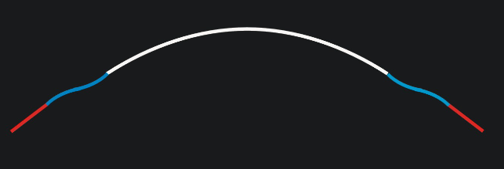
В линзах Парагон эти задачи решаются следующим образом:
Три зоны::
Оптическая зона = 6,0 м
Ширина возвратной зоны = 1,0 мм
Зона посадки линзы – тангенциальна к роговице
Приподнятый край линзы
Диаметр от 10 до 12мм(с шагом в 0.5мм)
Case Curve
Treatment Curve
Optical Zone
Return Zone
Landing Zone
Ø

Slide 5
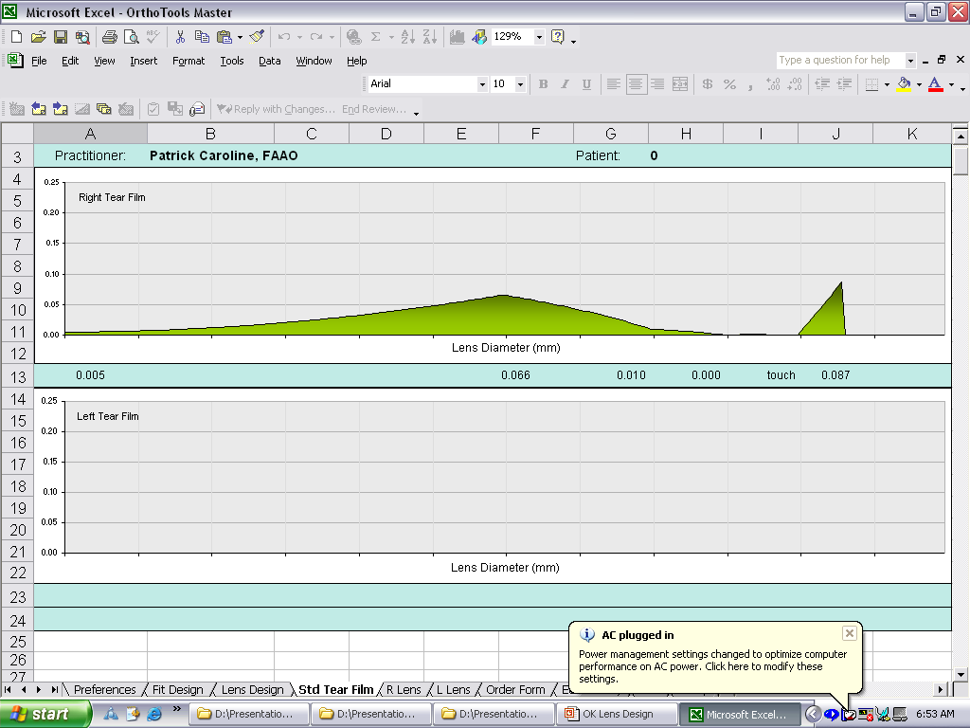
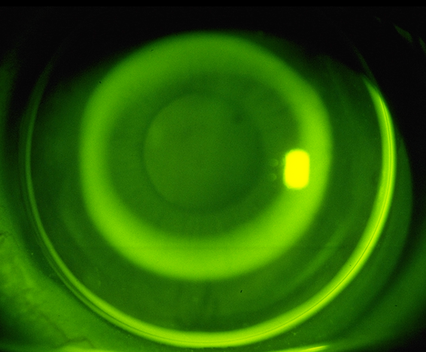
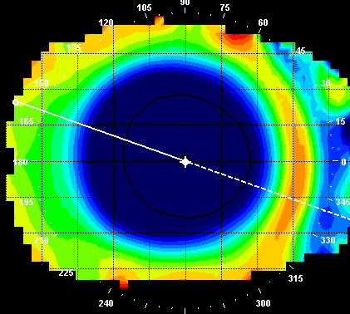
Ideal Fitting Relationship
Reverse Curve
7.42 mm
5 microns

Slide 6
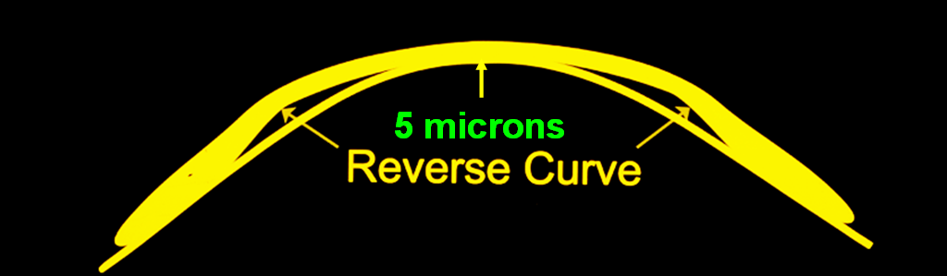
Reverse
Curve
5 microns
Alignment
Curve

Slide 7
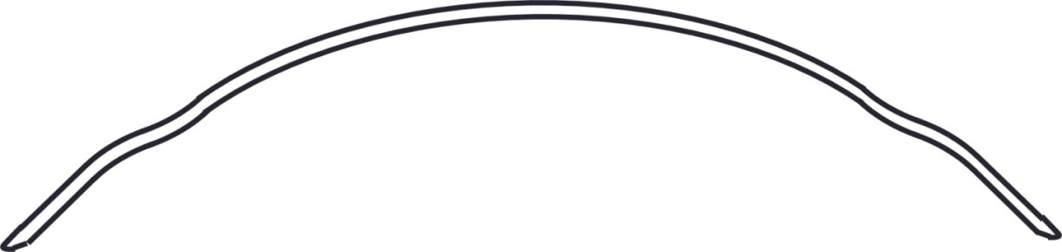
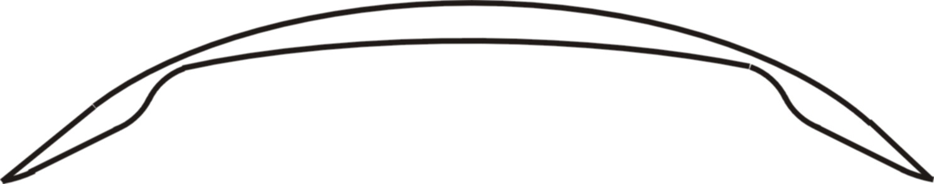
Высокий уровень очистки силикона = ультра тонкая линза!
Paragon CRT
30% тоньше!
30% больше О₂
Сравнение формы стандартной орто линзы и Paragon CRT с “гармоничными” поверхностями
“Стандартная ” RGP линза
Notes:
The Paragon CRT design includes “harmonic” surfaces. The advantages are thinner, lighter lenses. Up to 30% thinner, delivering additional Dk/L.

Slide 8
Преимущества Proximity Control Technology ™
Более щадящее воздействие на роговицу
Нет локальных зон гипоксии
Широкий диапазон оптимизации
Возможность пошагового выбора вариантов оптимизации

Slide 9
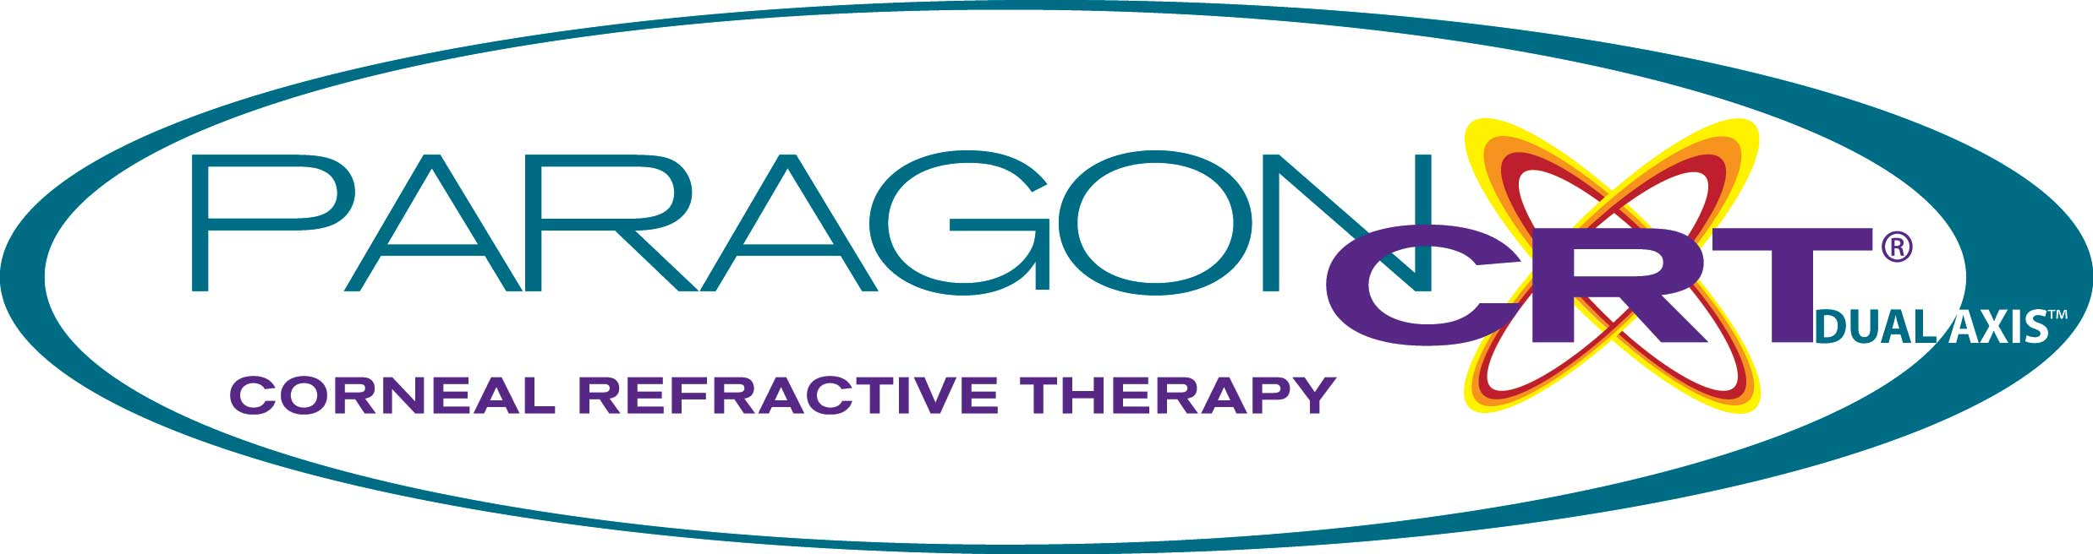
Paragon CRT Dual Axis
Ещё один шаг в развитии рефракционной терапии Вашей клиники

Slide 10
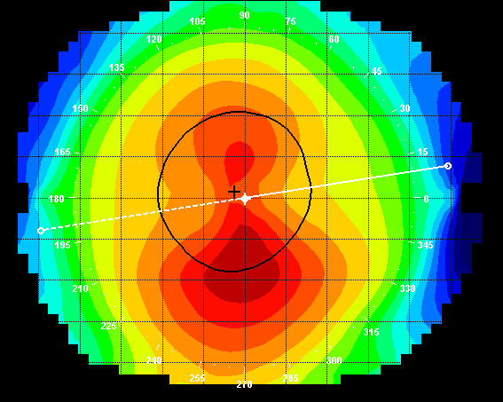
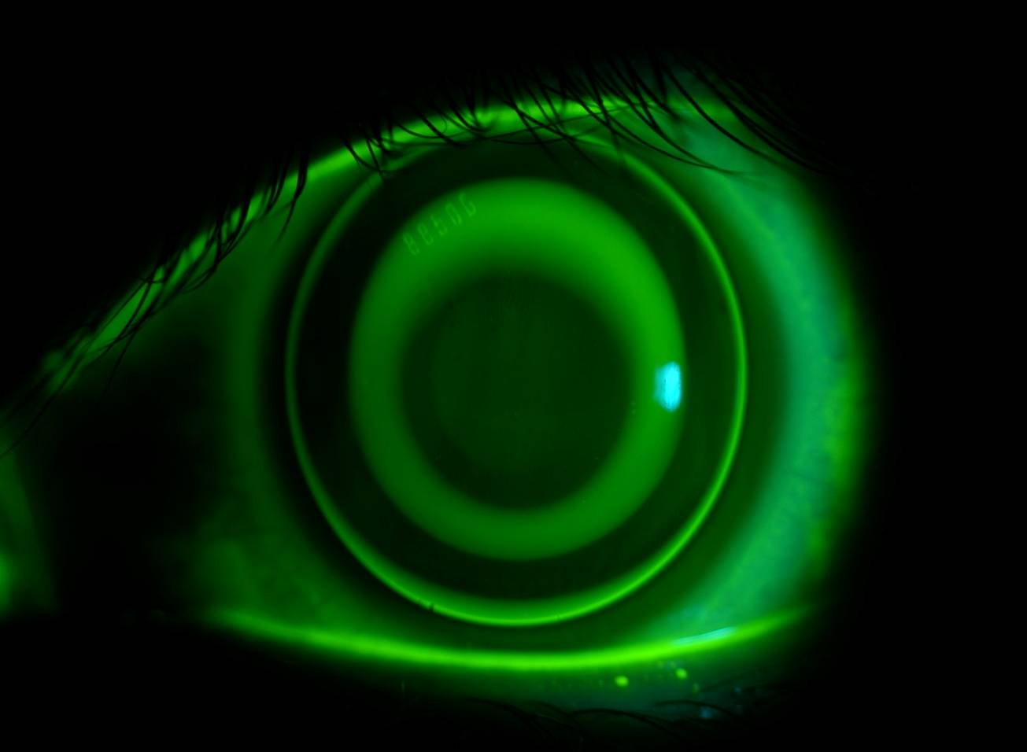
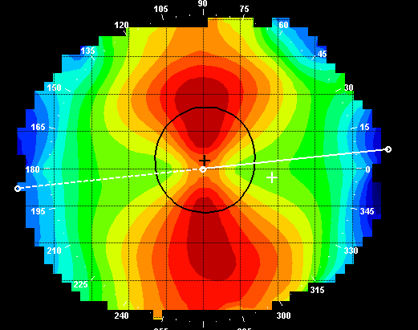
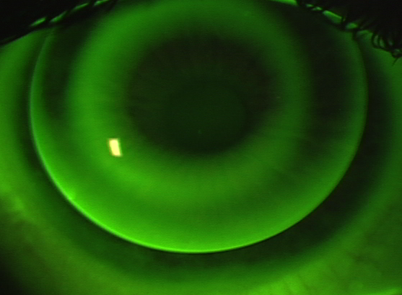
Paragon CRT Dual Axis: реальная возможность коррекции роговичного астигматизма.
CRT дизайн:
Сферическая линза касается плоского меридиана и свободно двигается вдоль крутого. Неравномерная посадка приводит к неравномерному воздействию на поверхность, плохой центрации, подвижности и недокоррекции
  Dual Axis дизайн:
  Базовая кривизна – лечебная зона контролирует лечебный эффект, всегда остаётся сферической и не меняется. Её диаметр – 6мм.
  Возвратная зона может изменятся для компенсации разницы периферической элевации
  Край остаётся сферическим и лежит в одной плоскости, но может при необходимости так же менятся для компенсации разницы периферического меридионального наклона .

Slide 11
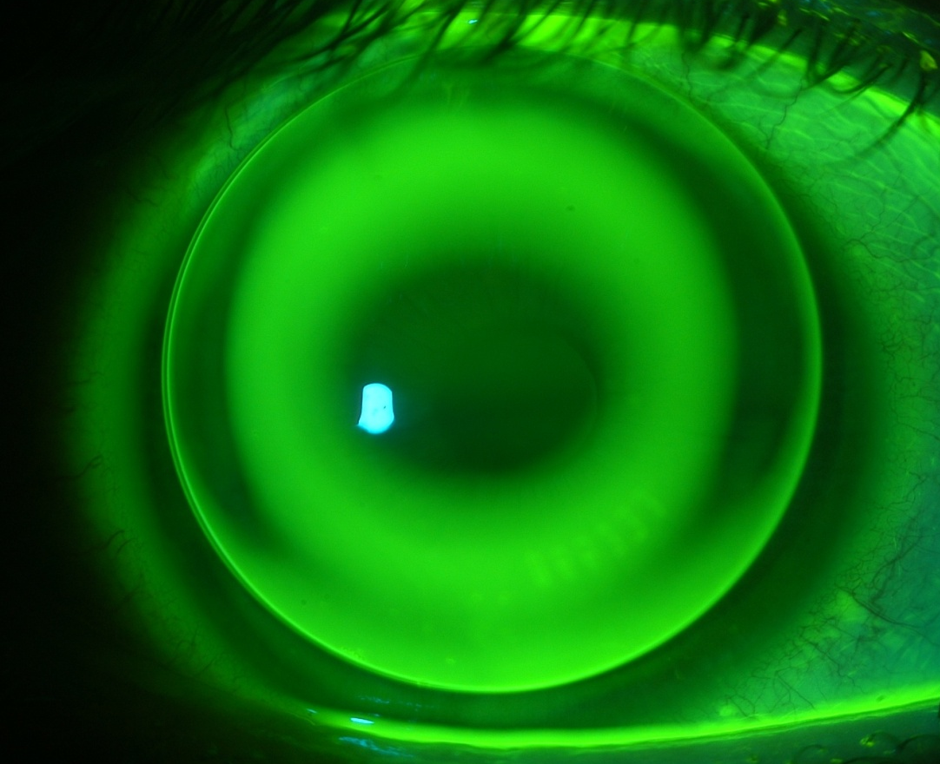
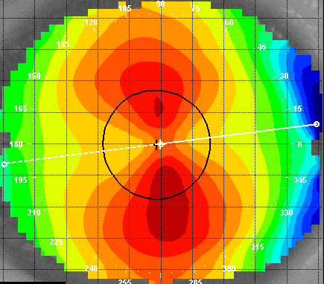
Right Eye:
8.6 .525 33

Slide 12
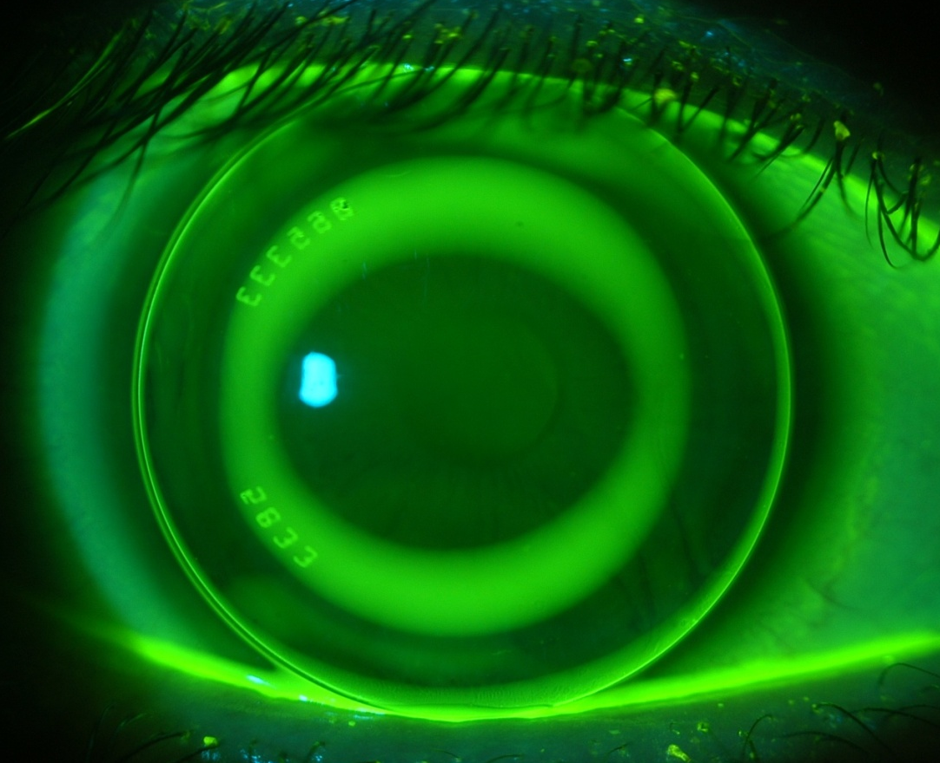
Right Eye:
8.6 .525/.575 .33

Slide 13
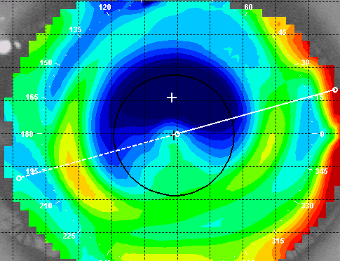
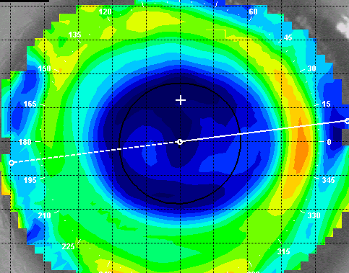
Spherical CRT
Dual Axis CRT

Slide 14
Исходная линза:
Расчитываем по плоскому меридиану и манифестной рефракции.
Пробует для оценки центрации и апланации.
Если необходимо производим необходимые для оптимизации линзы действия в соответствии с правилами.
Оцениваем края линзы во всех меридианах.

Slide 15
Подбор CRT Dual Axis
Если исходная линза не соответствует желаемой посадке, подбираем CRT Dual Axis
Если рассчитанная средняя разници элевации в противоположных меридианах
> 13 – 30 microns ( как правило обеспечивает роговичный астигимтизм до 1.75Д) ;
  Выбираем RZD с разницей в25 microns (550 & 575)
  > 30 to 60 microns ( как правило обеспечивает роговичный астигимтизм до 2.5Д)
  Выбираем RZD с разницей в 50 microns (550 & 600)
  Более 60 microns ( как правило обеспечивает роговичный астигимтизм до 3.5Д)
  Выбираем RZD с разницей в 75 microns (550 & 625)

Slide 16

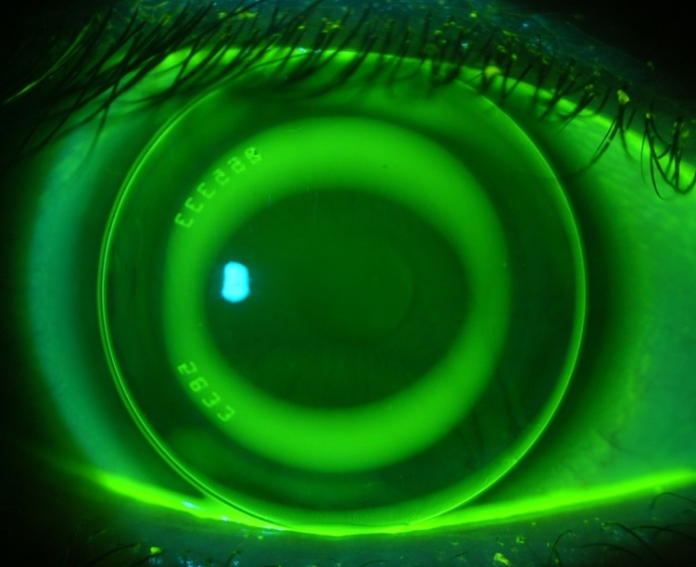
Подбор CRT Dual Axis
Лучшая из подобранных сферических CRT показывает усиленное скопление слезы в зоне глубокого меридиана и децентрация.
Dual Axis CRT с 50 micron разницей в RZD и той же LZA

Slide 17
Подбор CRT Dual Axis
Когда менять LZA?
Если после замены RZD остаётся широким или зажатым в зоне более глубокого меридиана, то:
  Если край слишком приподнят– добавьте один градус LZA
  (-32 & -33)
  Если край зажат ( недостаточное подтекание флюорисцина) – уменьшите один градус LZA
  (-32 & -31)
  Каждый градус изменит клиренс на 0.2мм

Slide 18
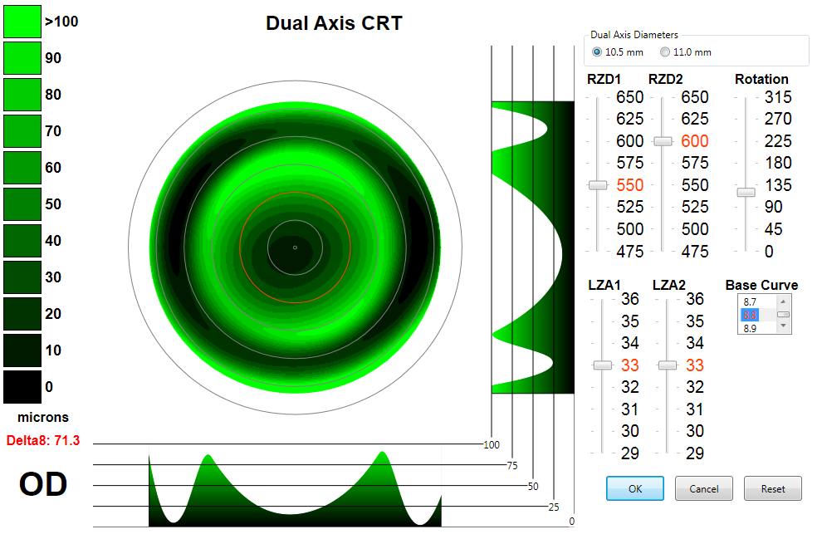
Симуляция профиля слезы под линзой с использованием
CRT® Corneal Topography Software
Paragon Dual Axis выбрана в соответствии с расчётами
Предполагаемая линза указана в виде параметров в красном цвете:
  Base Curve
  RZD1 & RZD2
  LZA1 & LZA2
Вы можете выбрать диаметр линзы 10.5mm и 11.0 mm
Программа позволит вам оценить профиль слезы под линзой и изменить входные параметры при необходимости.
CZM 9000, Medmont, Oculus, Keratron, Tomey, Pentacam

Slide 19
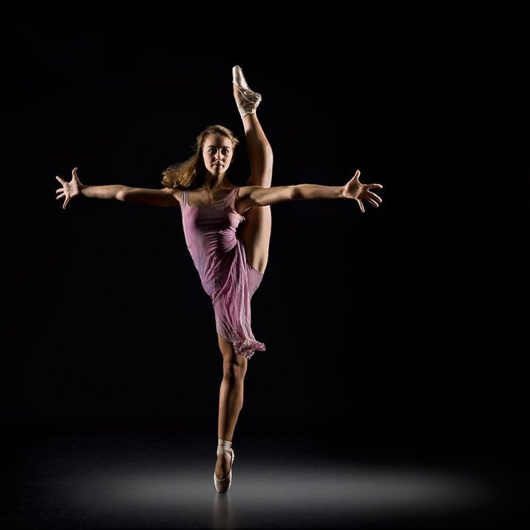
Paragon:
Paragon – всегда впереди!

